Slide 1
Автор проекта: Горбачева Маргарита Валерьевна, студентка группы БПИ-245 Научный руководитель: доцент Департамента Программной Инженерии, кандидат технических наук – Лесовская Ирина Николаевна
Шифровальная машина «Энигма»: реализация алгоритмов шифрования
Enigma cipher machine: implementation of encryption algorithms
Индивидуальный программный проект
Москва 2026

Slide 2

Описание предметной области
Программный эмулятор шифровальной машины «Энигма» — это кросс-платформенное десктоп-приложение, предназначенное для изучения принципов криптографии, исторического контекста Второй мировой войны и основ криптоанализа.
Целевая аудитория — студенты технических направлений, школьники и энтузиасты, которым интересен мир классической криптографии.
2

Slide 3
Сравнение с современными методами шифрования – AES, DES, Blowfish
Образовательная значимость
Актуальность нашего проекта
Историко-культурный аспект
Анализ уязвимостей машины и их связь с вызовами в современной кибербезопасности
3

Slide 4
Цель работы
Разработка десктоп-приложения для эмуляции работы 3-роторной шифровальной машины «Энигма» с последующим анализом ее криптографических слабостей
Задачи:
Проанализировать аналоги и выработать функциональные требования к нашему проекту
Изучить особенности немецкой машины
Разработать техническое задание с соблюдением исторических настроек Энигмы
Настроить систему контроля версий
Спроектировать архитектуру серверной части
Спроектировать архитектуру клиентской части
Реализовать взаимодействие компонентов и протокол обмена данными
Добавить реализацию модуля криптоанализа
Разработать документацию проекта
2
1.
4

Slide 5
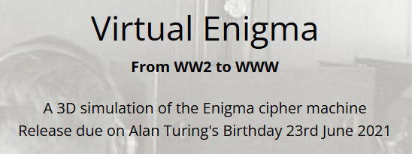

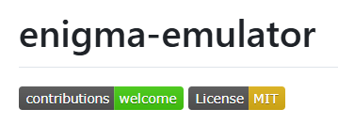
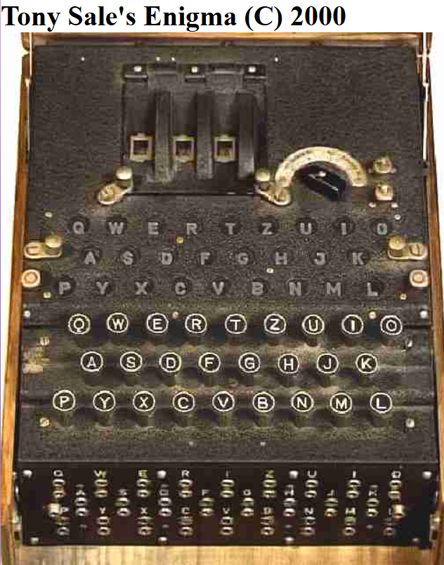

Анализ конкурентов
https://enigma.virtualcolossus.co.uk/press.html
https://enigma.virtualcolossus.co.uk/press.html
https://www.public-enigma.com/simulator
https://github.com/lubeskih/enigma-emulator
https://www.codesandciphers.org.uk/enigma/emachines/enigmad.htm
https://pypi.org/project/enigmapython/
5

Slide 6
Анализ конкурентов
Параметр сравнения | Tony Sale’s enigma | Python Enigma Lib | Enigma emulator GitHub | Virtual Enigma | Public Enigma | Энигма Маргариты
Точная историческая эмуляция | + | + | + | + | + | +
Графический интерфейс | + | - | + | + | + | +
Модуль криптоанализа | + | - | - | - | - | +
Кросс-платформенность | + | + | - | + | - | +
Интерфейс на русском языке | - | - | - | - | - | +
6

Slide 7
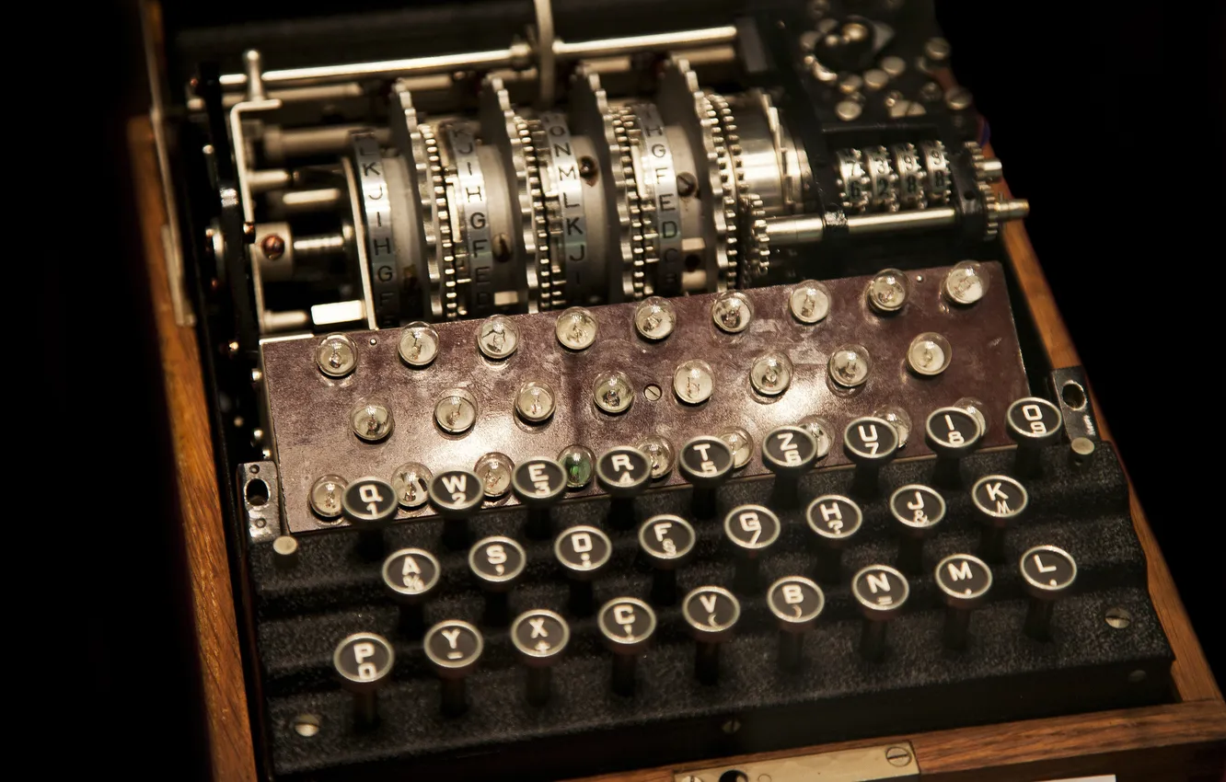
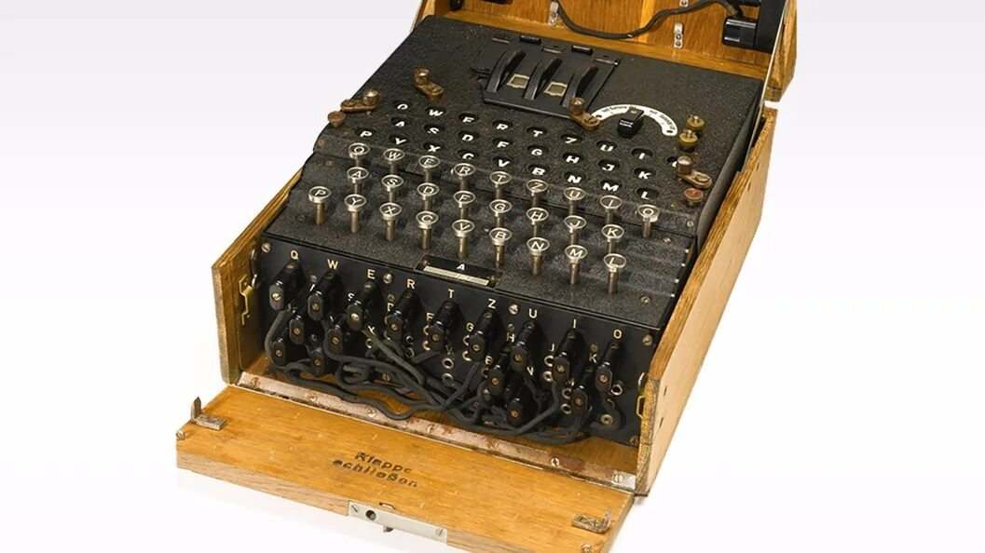
Небольшая историческая справка
Устройство немецкой машины
7

Slide 8
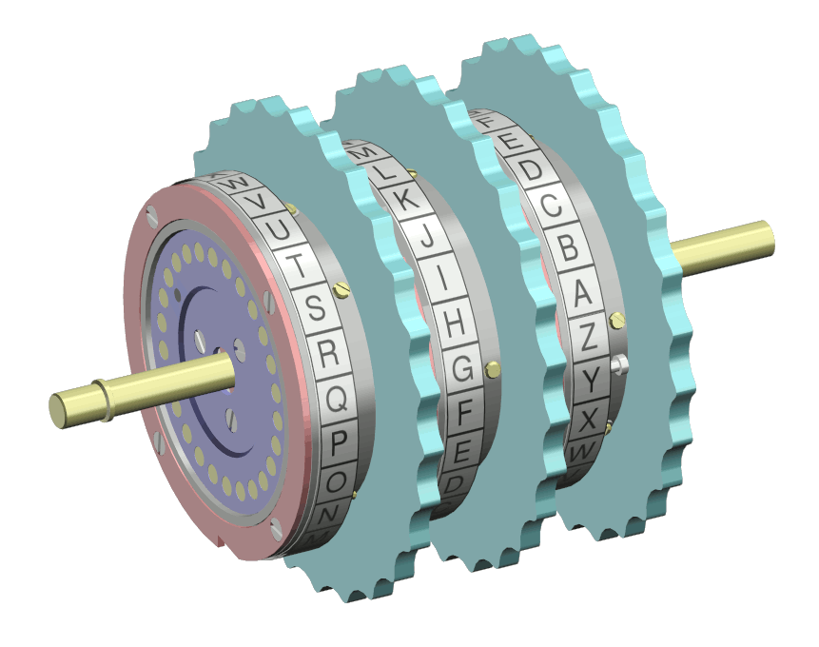
Небольшая историческая справка
Роторы – сердце «Энигмы». Сам по себе ротор производил очень простой тип шифрования: элементарный шифр замены. Например, контакт, отвечающий за букву U, мог быть соединён с контактом буквы K на другой стороне ротора. Но при использовании нескольких роторов в связке (обычно трёх) за счёт их постоянного движения получается более надёжный шифр.
Историческая конфигурация I ротора "EKMFLGDQVZNTOWYHXUSPAIBRCJ"
Историческая конфигурация «перевернутого» I ротора "UWYGADFPVZBECKMTHXSLRINQOJ"
Историческая конфигурация рефлектора "YRUHQSLDPXNGOKMIEBFZCWVJAT"
8

Slide 9
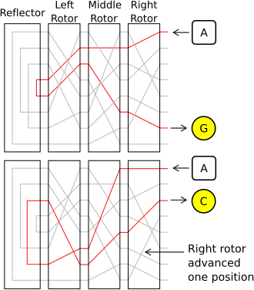
Небольшая историческая справка
Шифрующее действие Энигмы показано для двух последовательно нажатых клавиш — ток течёт через роторы, «отражается» от рефлектора, затем снова через роторы. Серыми линиями показаны другие возможные электрические цепи внутри каждого ротора. Буква «A» шифруется по-разному при последовательных нажатиях одной клавиши, сначала в «G», затем в «C». Сигнал пошёл по другому маршруту за счёт поворота ротора.
9

Slide 10
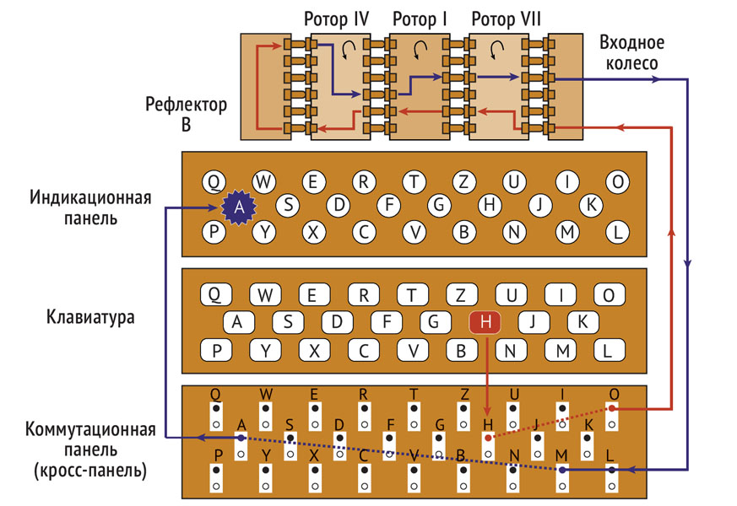
Небольшая историческая справка
Провод на коммутационной панели соединял буквы попарно, например, «E» и «Q» могли быть соединены в пару. Эффект состоял в перестановке этих букв до и после прохождения сигнала через роторы. Например, когда оператор нажимал «E», сигнал направлялся в «Q», и только после этого уже во входной ротор. Количество всех возможных способов соединений проводов на коммутационной панели составляло 150738274937250 (2⁴⁷).
10

Slide 11
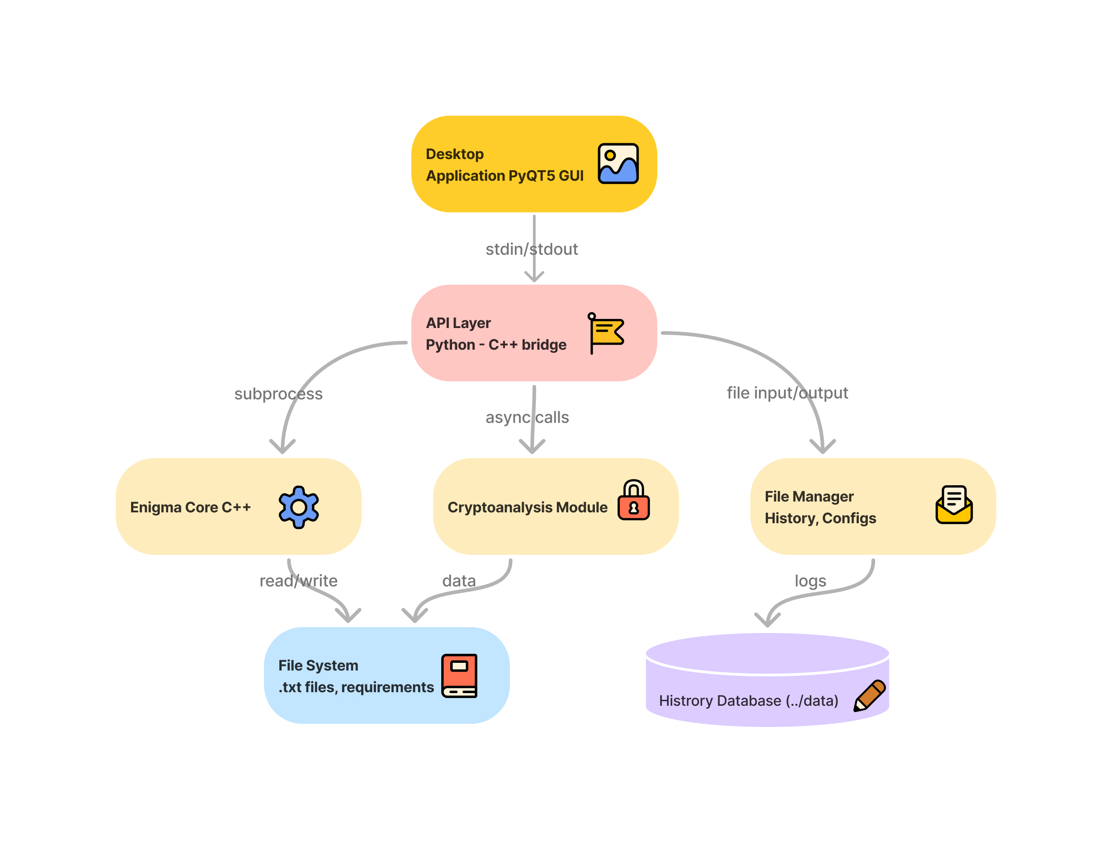
Описание архитектуры нашей программы
11

Slide 12





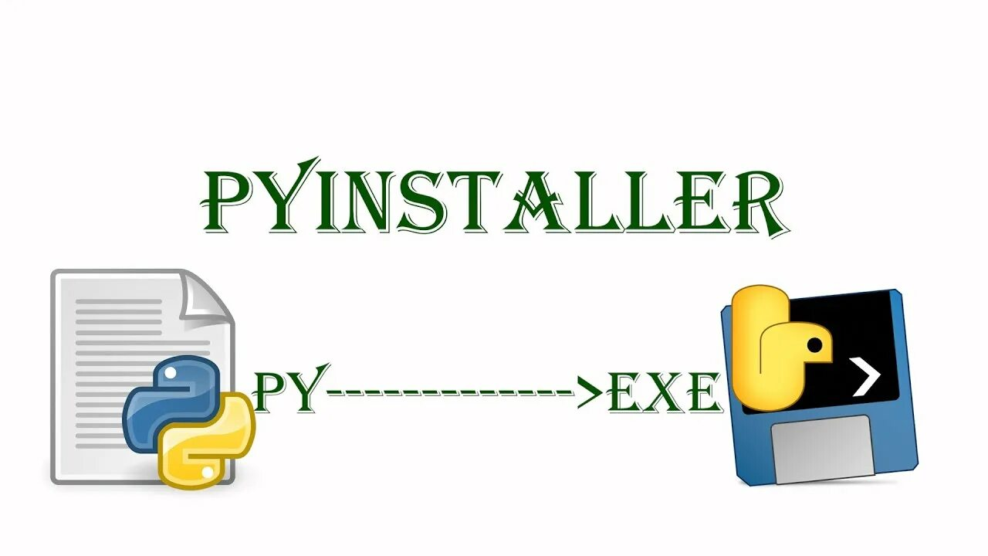


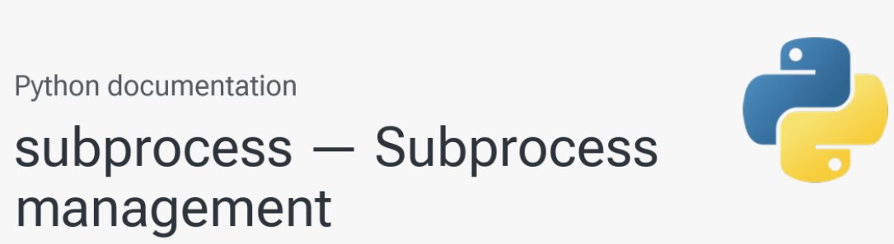
Используемый стек технологий
12

Slide 13
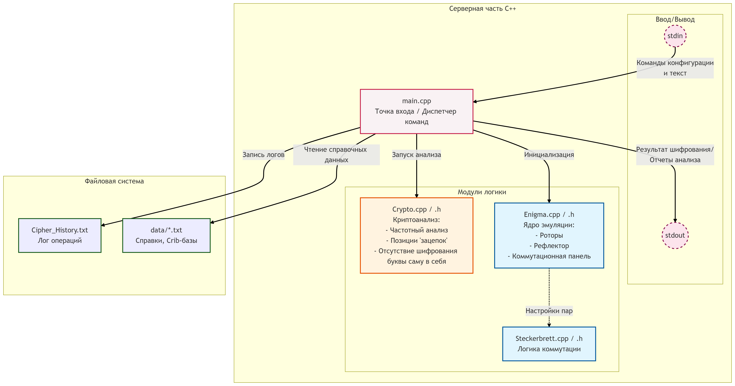
Описание архитектуры серверной части (С++)
13

Slide 14
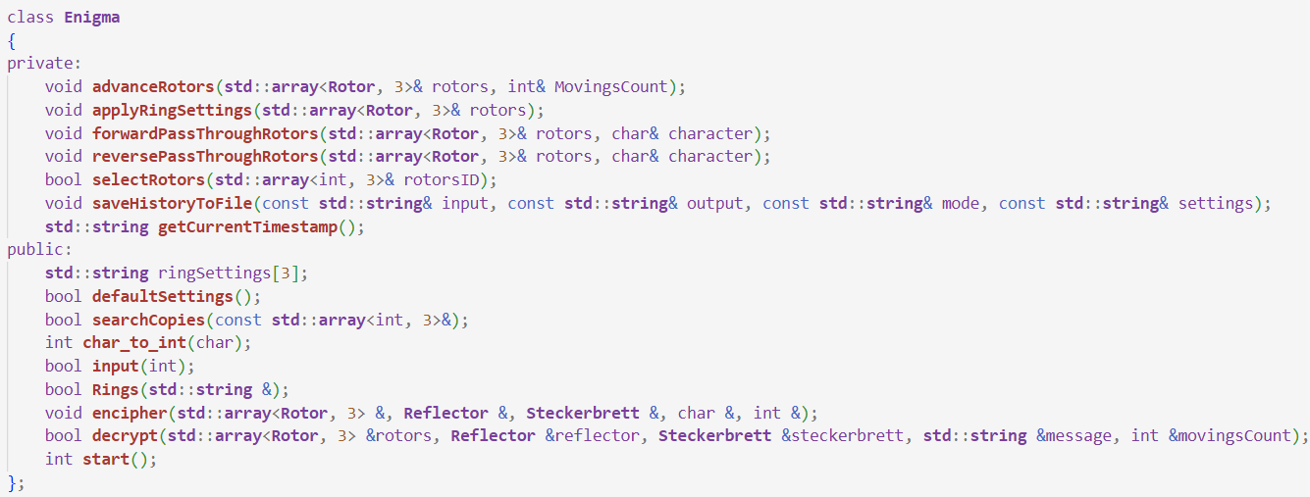
Описание архитектуры серверной части (С++)
..backend/
Enigma.cpp/Enigma.hpp
Rotor.cpp/Rotor.hpp
Reflector.cpp/Reflector.hpp
Steckerbrett.cpp/Steckerbrett.hpp
Crypto.cpp/Crypto.hpp
Main.cpp
14

Slide 15
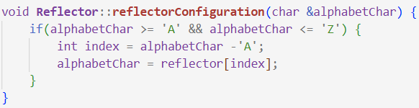
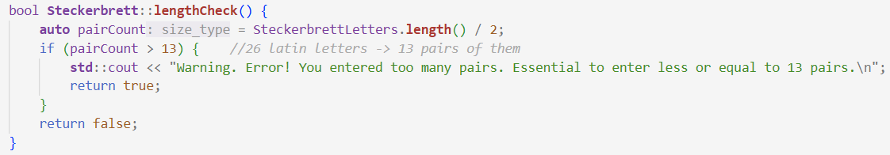
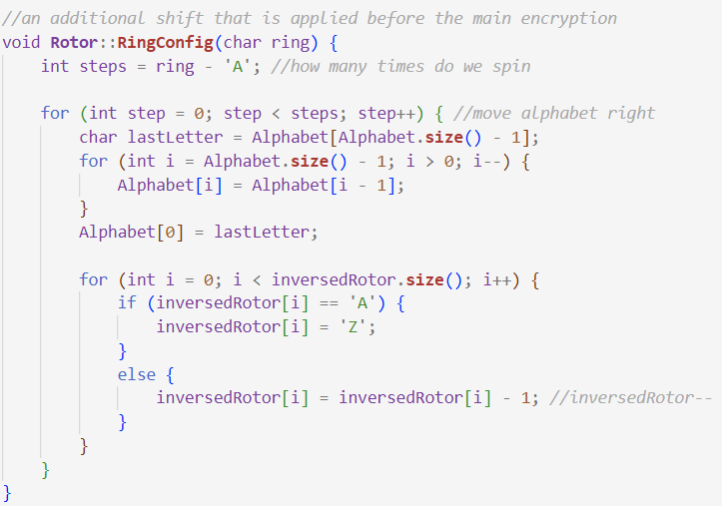
Описание архитектуры серверной части (С++)
..backend/
15

Slide 16
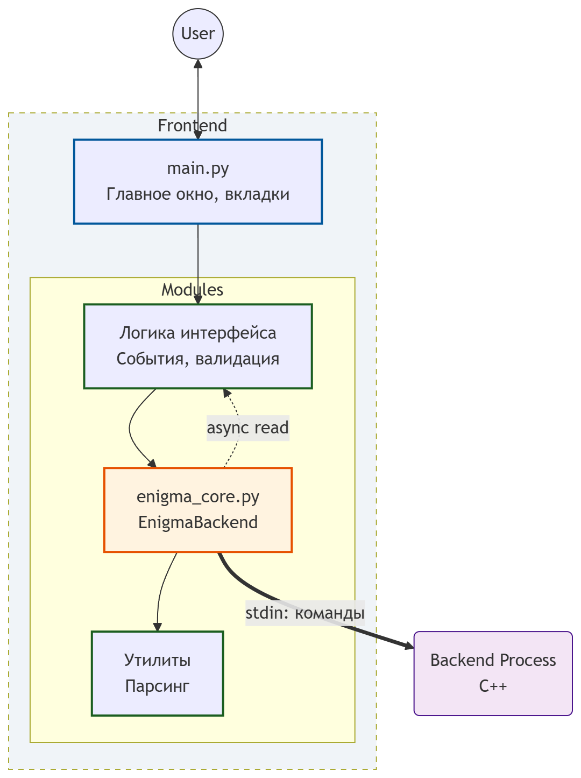
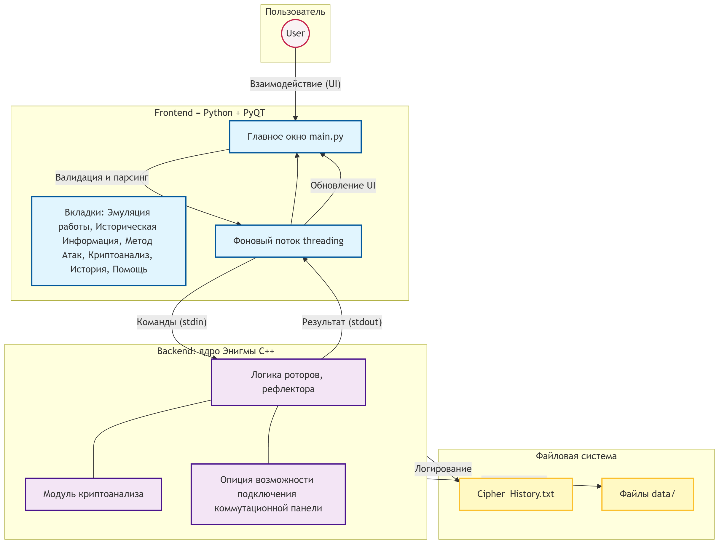
Описание архитектуры клиентской части (Python + PyQt)
16

Slide 17
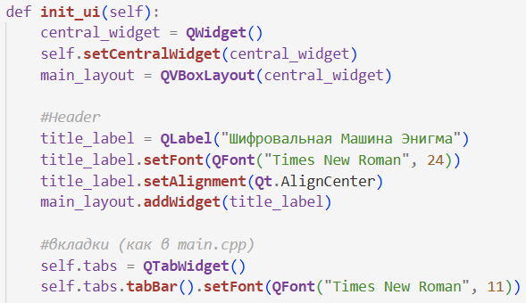
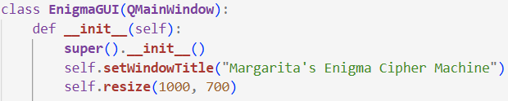
Описание архитектуры клиентской части (Python + PyQt)
..frontend/
1. enigma_core.py
- класс-обёртка EnigmaBackend
- запуск внешнего C++ процесса через модуль subprocess
- неблокирующее чтение выходного потока –> выделенный поток
threading.Thread и очередь queue.Queue.
2. main.py
- точка входа приложения
- фильтрация и форматирование данных
- работа с файловой системой
- окно, настраиваемая система вкладок
- создается экземпляр управляющего класса EnigmaBackend.
17

Slide 18
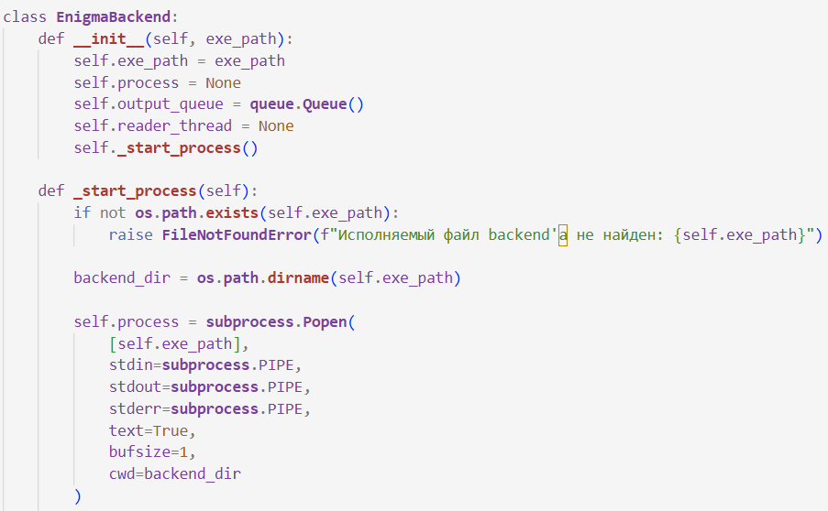
Описание архитектуры клиентской части (Python + PyQt)
18

Slide 19
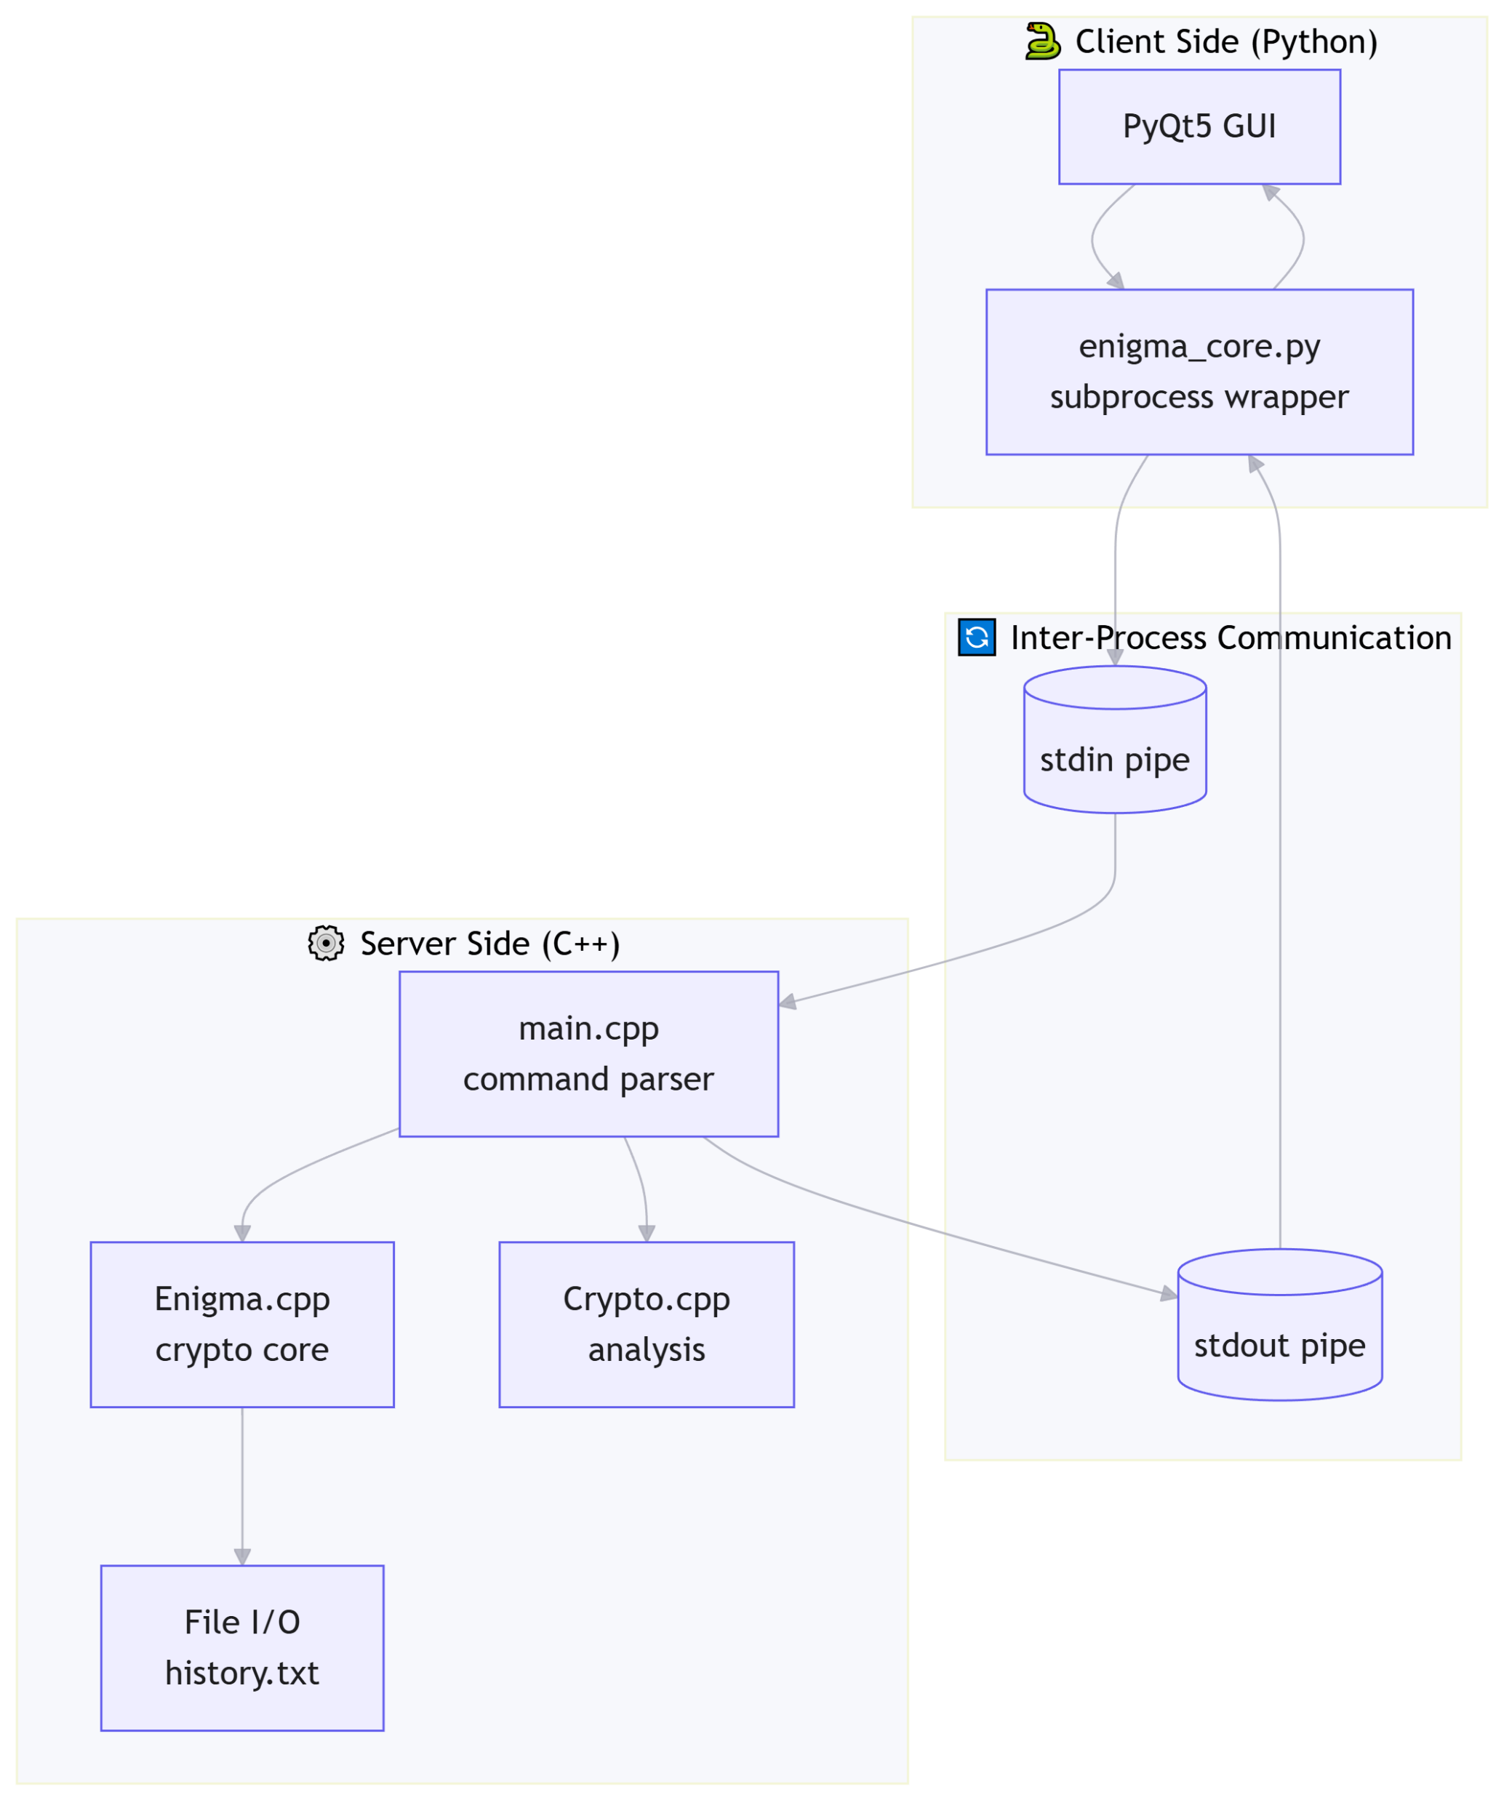
Описание архитектуры клиентской части (Python + PyQt)
Связь между клиентской и серверной частями осуществляется через стандартные потоки ввода-вывода операционной системы (pipes). Python-клиент отправляет команды в виде последовательности строк, разделённых символом перевода строки (\n). C++-сервер читает команды из stdin, выполняет соответствующие вычисления и возвращает результат в stdout. Формат обмена данных текстовый, что обеспечивает простоту отладки, кроссплатформенность и независимость от конкретных версий библиотек.
19

Slide 20

Результаты работы над проектом
GitHub репозиторий
20

Slide 21
Дальнейшие перспективы развития проекта
Провести анализ слабых мест «Энигмы», который может стать основой для исследований в области криптоанализа. Это актуально в контексте постоянного поиска новых методов защиты данных и понимания того, как даже сложные системы могут быть подвержены атакам.
Реализовать усложненную версию текущего приложения с добавлением методов шифровки и дешифровки файлов, содержащих текст, изображения с последующим вычленением текста и его анализа.
На основе реализации усложненной версии с возможностью шифровки и дешифровки текстовых файлов, провести статистический анализ использования в передаваемых сообщениях узкоспециальных терминов, медицинских, инженерных и т.п. Анализ частотности данных ЛСВ в шифртекстах.
1.
21

Slide 22
Источники
Tony Sale’s Enigma: https://www.codesandciphers.org.uk/enigma/emachines/enigmad.htm
Python Enigma Lib: https://pypi.org/project/enigmapython/
Enigma emulator GitHub: https://github.com/lubeskih/enigma-emulator
Virtual Enigma: https://enigma.virtualcolossus.co.uk/press.html
Public Enigma: https://www.public-enigma.com/simulator
Информация об «Энигме» с Wikipedia: https://ru.wikipedia.org/wiki/Энигма
Информация об «Энигме»: https://www.codesandciphers.org.uk/enigma/enigma2.htm
22

Slide 23
Спасибо за внимание!

